Slide 1
Муниципальное бюджетное дошкольное образовательное учреждение
«Детский сад № 1 «Дружба» с. Брагуны
«Герои нашего времени»
Руководитель проекта:
Старший воспитатель,
Кулиева Р.Б.
2025г.

Slide 2
Введение
В современное время мы часто слышим фразу «Героями не рождаются, героями становятся». И мы задумались: «А кто такой герой? Соответствует ли толкование этого слова нашему времени?... времени компьютеров, виртуального мира». Ценности, идеалы наших пап и мам уже нас не удивляют. Но к чему стремиться современной молодёжи, на что опираться? Мы хотим посвятить свой проект конкретному человеку.
Есть ли сегодня у нас примеры для подражания, люди, на которых хочется быть похожим?
Неужели в окружающей нас жизни нет людей, которых можно назвать настоящими героями, которые были бы похожи, например, на своих дедов и прадедов, защищавших страну в страшные годы военного лихолетья, покорявших космос, спасавших чужие жизни? Чтобы ответить на этот вопрос, мы решили создать проект, который назвали «Герои нашего времени». Нам кажется, это очень важно сегодня для всех – и для взрослых, и для детей – знать, что рядом с тобой живут люди, которые в любую минуту придут на помощь, чьим подвигом можно по-настоящему восхищаться. Их пример показывает нам, как нужно беззаветно любить свою Родину и всех людей.

Slide 3
Цель нашего проекта- рассказать об учителях - героях нашего времени, сформировать у подрастающего поколения активную гражданскую позицию, показать примеры всеобщего героизма людей в современное время.
Для достижения цели, мы поставили такие задачи:
1. Найти в Интернете и в периодической печати информацию о наших современниках, которые прославились своими достижениями;
Провести отбор информации по заранее выбранному критерию и её обработку;
Создать проект: «Герои нашего времени» с рассказами о ветеранах педагогического труда, прослуживших несколько десятков лет жизни на благо наших детей.
Рассказать о своём проекте ученикам школы.
Практическая значимость нашей работы состоит в том, что такой информации мало, а значит, её можно использовать на занятиях в ДОУ, на классных часах в школе, просто знакомиться с ней в сельской библиотеке.
Что мы ожидаем от своего проекта:
- воспитанники будут знать героев произведений Мамаева А.Х., совершивших подвиги в реальных жизненных ситуациях, а не равняться на выдуманных персонажей американского кино;
- воспитанники будут с уважением относиться к истории России, зная, что рядом с ними жили и живут герои духовно богатые, самоотверженные люди, показывающие пример настоящего героизма.

Slide 4
Наша работа складывалась в несколько этапов:
Организационно-подготовительный - где мы рассуждали о том, кто такой герой, какими качествами он должен обладать; разделили понятия ложного и истинного героизма; что считалось подвигом в разные исторические интервалы. Планировали дальнейшее развитие проекта.
Поисковый - где мы собирали информацию о педагоге-писателе и готовили о нем сообщение.
3. Итоговый - вместе с педагогами, воспитанниками старшей группы «Солнышко» и их родителями (законными представителями) подготовили мероприятие о Ветеране педагогического труда Мамаеве А.Х. и рассказали о них учащимся нашей школы.

Slide 5
I. Организационно-подготовительный этап. Герой 21 века: кто он?
Понятие истинного героизма, как и любви, доброты, порядочности, благородства, милосердия и других человеческих ценностей, вечно.
Каков же он, герой 21 столетия? Мы считаем, что это человек, который готов, прежде всего, на самопожертвование. Впрочем, это не открытие, а та же самая вечная ценность, которая отличала героев во все века. К этому добавляется мужество, сила духа, готовность, не задумываясь, помочь людям в трудную минуту.
На вопрос «Кого Вы считаете героем 21 века?» так сразу, с ходу, очень сложно ответить. Этот вопрос требует осмысленного и обдуманного ответа! Крайне трудно обозначить какой-то определенный стереотип героя, так как для каждого человека на определенном этапе жизни существует свой герой. Оценивая субъективно, можно с твердой уверенностью сказать, что у каждого человека свой идеал. Так, понятие «Герой» часто отождествляют с понятием «Идеал». Для малышей – это добрая фея или доблестный рыцарь, для детей средней школы – это, в большинстве случаев, звезды экранов; для старшеклассников – это, вполне вероятно, старшие товарищи! Для студентов – бизнесмены, политики, иногда даже ученые! Герои для нас – это те люди, на которых мы хотели бы быть похожими, те люди, которыми мы восхищаемся, которыми мы гордимся!

Slide 6
Есть люди, о которых знаем не только мы и наши близкие, но которыми восхищается вся страна и даже весь мир! Для нас важно также помнить имена героев и передавать из уст в уста истории их подвигов. Всё это делается для того чтобы будущие поколения знали имена героев, гордились своими предками и стремились к лучшему, а также для того чтобы в их головах всегда были примеры для подражания.
При работе над проектом, мы определились, что будем искать информацию именно о Ветеране педагогического труда. Сперва, думали, что это будет сделать непросто, что её будет очень мало, но мы ошибались…
Дети имеют самые чистые и искренние представления о жизни, они не врут.
И самое главное - они любят каждого человека по-настоящему.

Slide 7
Этапы реализации проекта программы
Реализация проекта рассчитана на 19 недель:
с 09.01 по 23.05.2025г.
№ п/п | Этапы | Цель | Сроки
1 | Поисковый
2 | Планирующий
3 | Основной этап (практический)
4 | Обобщающе - результативный этап (заключительный)

Slide 8
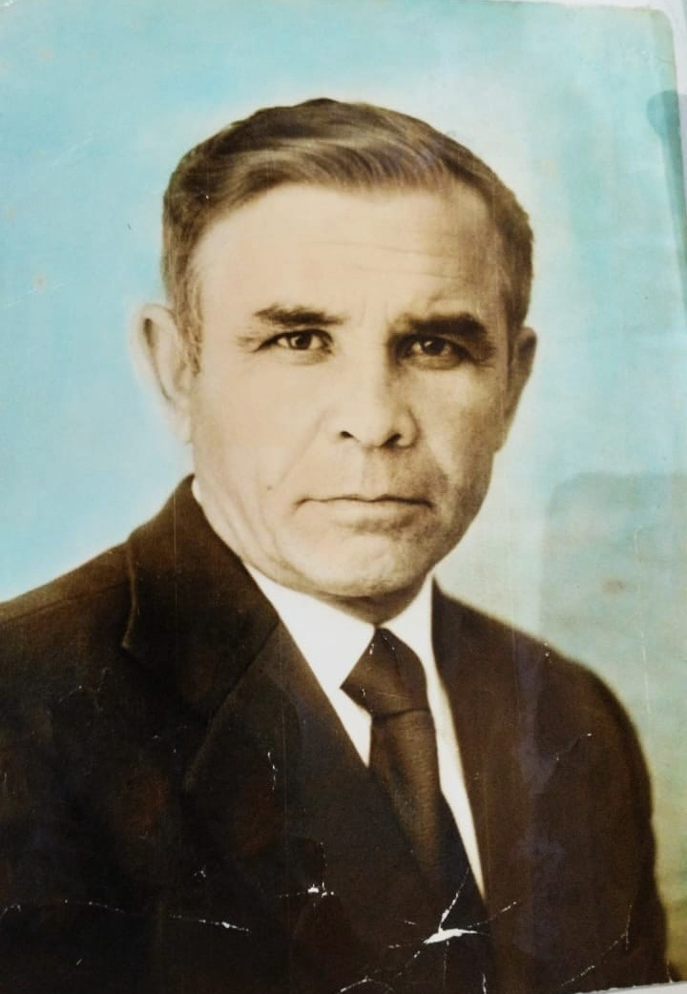
«Настоящий учитель – не тот, кто тебя
постоянно воспитывает, а тот, кто
помогает тебе стать самим собой»
М.А.Светлов
Среднесрочный проект в старшей группе «Солнышко»
«Знакомим детей с творчеством педагога-писателя-патриота
Мамаева Абаса Хусейновича»

Slide 9
Организация: МБДОУ «Детский сад № 1 «Дружба»
Населенный пункт: Чеченская Республика, Гудермесский район, с. Брагуны
ПАСПОРТ ПРОЕКТА.
Вид проекта: познавательно - творческий.
Продолжительность проекта: среднесрочный.
Сроки реализации: январь-май 2025г
Участники проекта: дети старшей группы, воспитатели, музыкальный руководитель, педагог-психолог, родители.

Slide 10
Актуальность проекта.
Дошкольный возраст - важный этап становления личности, когда формируются предпосылки представления о человеке, обществе, культуре.
В это время очень важно прививать детям чувство любви и привязанности к культурным и природным ценностям родного края. Детей старшего дошкольного возраста полезно знакомить с успехами родного края, людьми, которые прославляли наш край (писатели, художники, композиторы), так как сведения краеведческого характера более близки и понятны детям и вызывают у них познавательный интерес.
Мы родились и живем в селе Брагуны. Сколько великих талантливых людей родилось в нашем селе! Этих поэтов и писателей знают все в селе: Мамаев А.Х., Эльдарова Р.А., Хубиева З.Х.
Художественная литература играет важную роль для формирования богатой, гармонически развитой личности, способствует расширению кругозора ребенка, формированию интереса к книге и чтению, воспитанию нравственно-патриотических чувств.
«Произведения поэтов и писателей способны обогатить детей впечатлениями, воспитывать интерес к родному слову, расширять представления о природе родного края, воспитывать отзывчивость и доброту. Они помогают детям постигать основы бытия: труд, семья, Родина, родная природа».
Наиболее плодотворным средством обеспечения сотрудничества детей и взрослых считаем технологию проектирования. Проектирование позволяет находить способы решения проблем и выстраивать целостную систему взаимодействия всех участников воспитательно-образовательного процесса.

Slide 11
Цели и задачи:
Для детей:
Цель: - приобщение детей к культурному наследию, посредством ознакомления с жизнью и творчеством Брагунского педагога-писателя-патриота Мамаева Абаса Хусейновича.
Задачи:
Образовательные:
-Познакомить детей с биографией Брагунского педагога-писателя-патриота Мамаева А.Х.
-Вызвать желание у детей познакомиться с содержанием произведений Мамаева А.Х.
-Углубить знания детей о жизни людей, о природе через произведения Мамаева А.Х.
-Познакомить детей с особенностью лексики в произведениях писателя: диалектные и устаревшие слова.
-Содействовать развитию речи, обогащать и активизировать словарный запас детей.
Развивающие:
-Развивать индивидуальные эмоциональные проявления во всех видах деятельности.
-Развивать связную, грамматически правильную диалогическую и монологическую речи (при разучивании диалогов, отрывков из рассказов).
- Развивать выразительность детской речи.
- Способствовать развитию чувства гордости за родной край.
-Развивать поисковую деятельность, интеллектуальную инициативу.
-Развивать коммуникативную культуру посредством чтения произведений и инсценировки рассказов.
Воспитательные:
-Способствовать воспитанию у детей добрых чувств, интереса и любви к людям, сочувствия попавшим в беду.
-Воспитывать интерес и любовь к литературе, родному слову.
-Приобщить родителей к семейному чтению литературных произведений.

Slide 12
Для педагогов:
Цель: Повышение собственного уровня компетентности в вопросах проектной деятельности.
Задачи: Создать условия для проявления у детей интереса к познавательной деятельности, применение полученных знаний на практике.
Для родителей:
Цель: Привлечение семьи к участию в воспитательном процессе на основе педагогического сотрудничества.
Задачи:
-познакомить родителей с предстоящим проектом и его задачами;
-предложить родителям принять активное участие в реализации поставленных задач (создание выставки рисунков по произведениям Мамаева А.Х.)
- провести консультации «Зачем нужно читать книги», «Значение книги в развитии детей», «Когда нужно читать книги»,

Slide 13
Ожидаемые результаты:
В процессе взаимодействия педагог-дети-родители в реализации проекта:
Дети:
Участие детей в проекте позволит:
1. Сформировать у детей представления о Брагунском педагоге-писателе Абасе Хусейновиче Мамаеве.
2. Расширить словарь детей различными частями речи (по теме проекта);
3. Развивать диалогическую и монологическую форму речи, тем самым повысит речевую активность детей;
4. Воспитать уважительное отношение к нашим землякам поэтам и писателям.
Родители:
1. Помощь в развитии игровой деятельности на основе сотрудничества;
2. Участие в обогащении развивающей предметно –пространственной среды в группе по теме проекта.
Педагоги:
1. Расширение собственных представлений о творчестве писателей и поэтов Вологодского края.
2. Повышение интересов педагогов к чтению художественной литературы;
3. Создание соответствующей развивающей предметно-пространственной среды, способствующей психологическому благополучию и здоровью детей.
Предполагаемый продукт: выставка книг, выставка детских рисунков по произведениям Мамаева А.Х., театральная постановка по произведению Мамаева А.Х. «Хорошая Родина есть у ребят»

Slide 14
Этапы реализации проекта.
1 этап – Постановка проблемы (мотивация)
2 этап – Проектирование
-планирование деятельности, выбор продукта проекта, обсуждение проекта воспитателями и специалистами (круглый стол)
3 этап- Подготовка продукта
-Поиск, сбор информации, структурирование продукта, оформление.
-Создание выставки книг Мамаева А.Х., оформление выставки рисунков.
4 этап – Презентация продукта.
5 этап – Оценка и анализ проектной деятельности.

Slide 15
Содержание деятельности Формы и методы работы/ мероприятия | Сроки реализации | Участники
1.Совместная деятельность с детьми: ООД -Тематическое занятие «Знакомство с литературным творчеством Абаса Мамаева». -Лепка «Яблоко» (по рассказам Мамаева А.Х.) -Рисование «Такие разные оценки». -Аппликация детских поделок - «Алис, Акай, Магомед и другие жители села». -Развитие речи «Составление описательных рассказов «Расскажи о любом рассказе». -Инсценировки по миниатюрам Мамаева А.Х. «Кто умнее», «Хвалить рано», «Не дошли», «Как бы не обиделись», «Верное решение», «Змеёныши». | Январь- февраль | Старший воспитатель, Воспитатели, дети

Slide 16
Беседы и темы на общение: -«Знакомим с биографией Мамаева А.Х.»; -«Книга – лучший друг». Чтение художественной литературы: «Хорошая родина есть у ребят», «День рождения», «Скромность Али», «Подножка», «Ученик года-2009» и др. Сюжетно-ролевые игры: «Хочу больше знать», «Отдай все». Дидактические игры: «Герои рассказов Мамаева А.Х.»; «Хвалить рано»; «Кто получает пятерки»; -«Читай много»; (называть героев произведений). Подвижные игры: «Умные ноги», «Почему». | Февраль-март | Воспитатели, Педагог-психолог, Музыкальный руководитель, Дети

Slide 17
2.Совместная работа с родителями -Консультации «Зачем нужно читать книги», «Значение книги в развитии детей», «Когда нужно читать книги», -папка передвижка «Творчество А.Х. Мамаева». -Индивидуальные беседы. -Совместный с детьми поход в библиотеку. Организация самостоятельной деятельности детей -Игры с игрушками (фрукты). Создание макета дерева. -Настольно печатные игры «Собери из частей», лото «Фрукты и овощи», «Деревья» и др. -Рассматривание иллюстраций к произведениям Мамаева А.Х. -Рисование деревьев различного вида красками, карандашами. -Лепка «В саду». | Апрель-май | Воспитатели Родители Дети

Slide 18
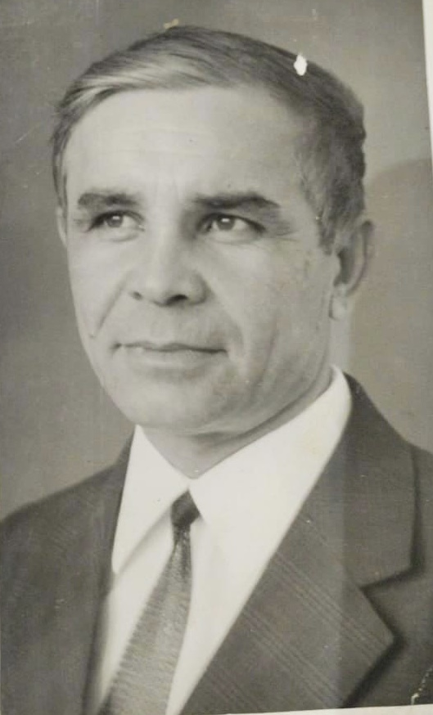

Slide 19
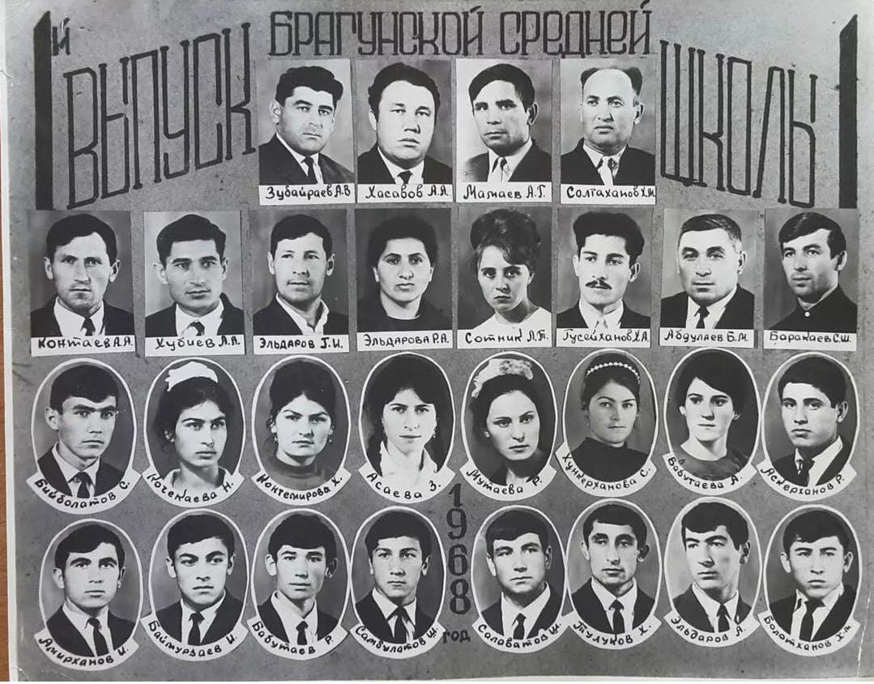

Slide 20
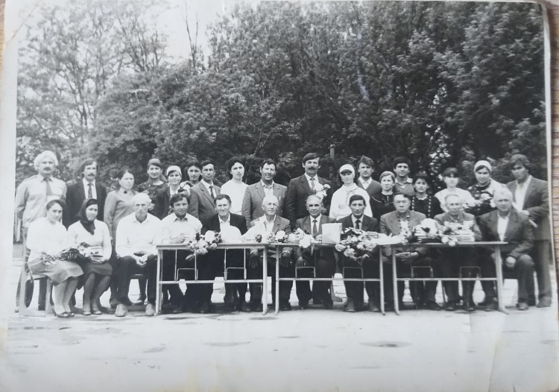

Slide 21
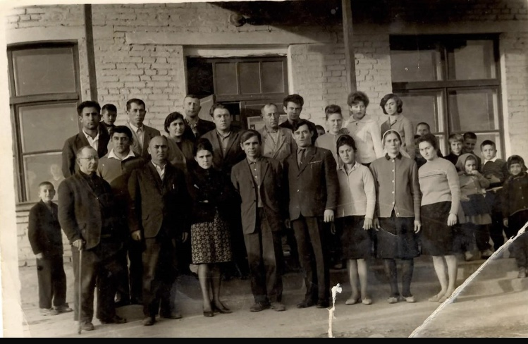

Slide 22
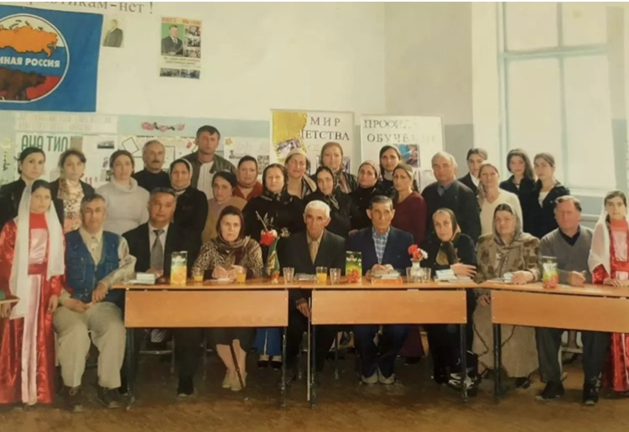

Slide 23
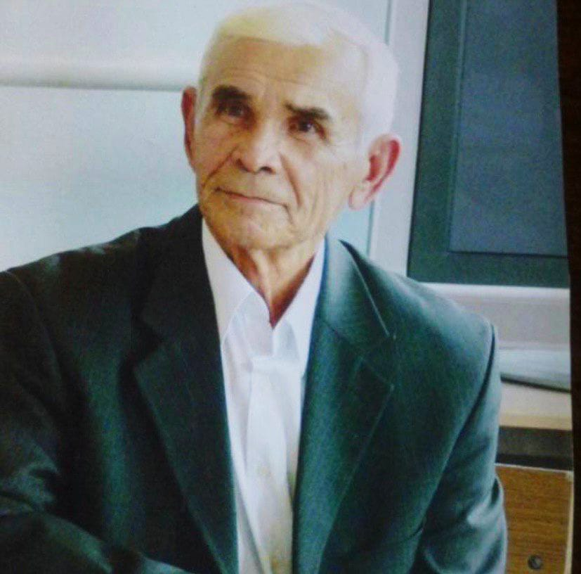

Slide 24
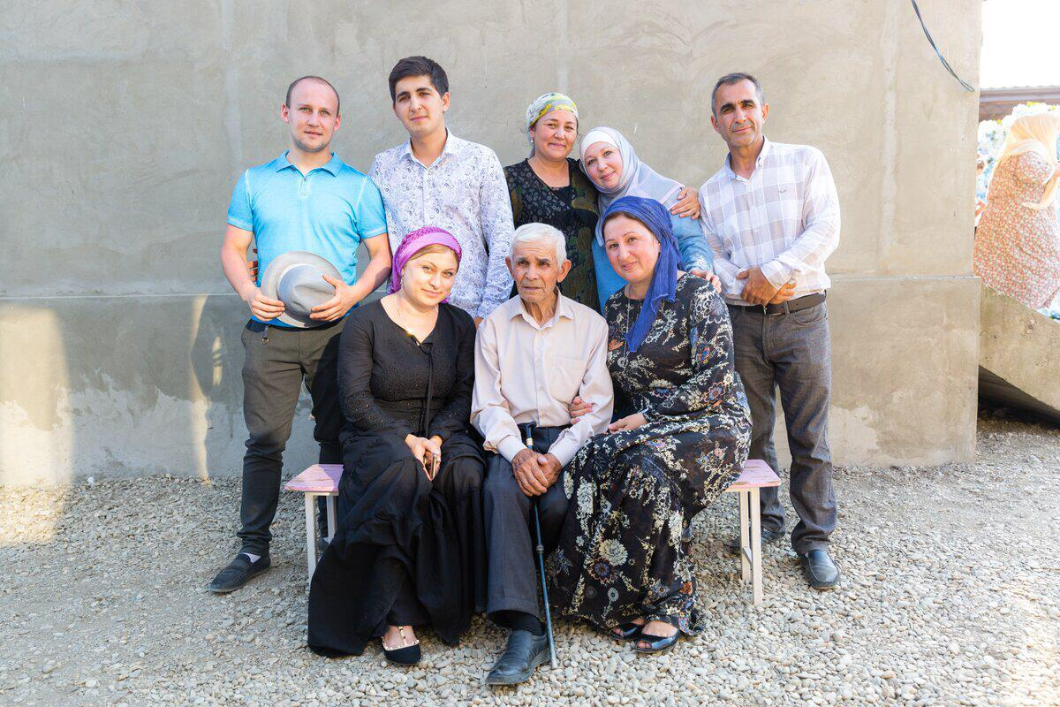
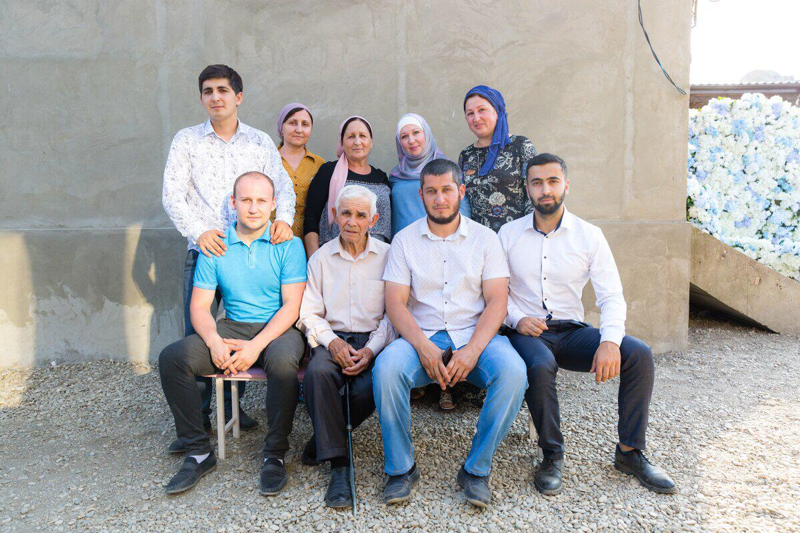

Slide 25
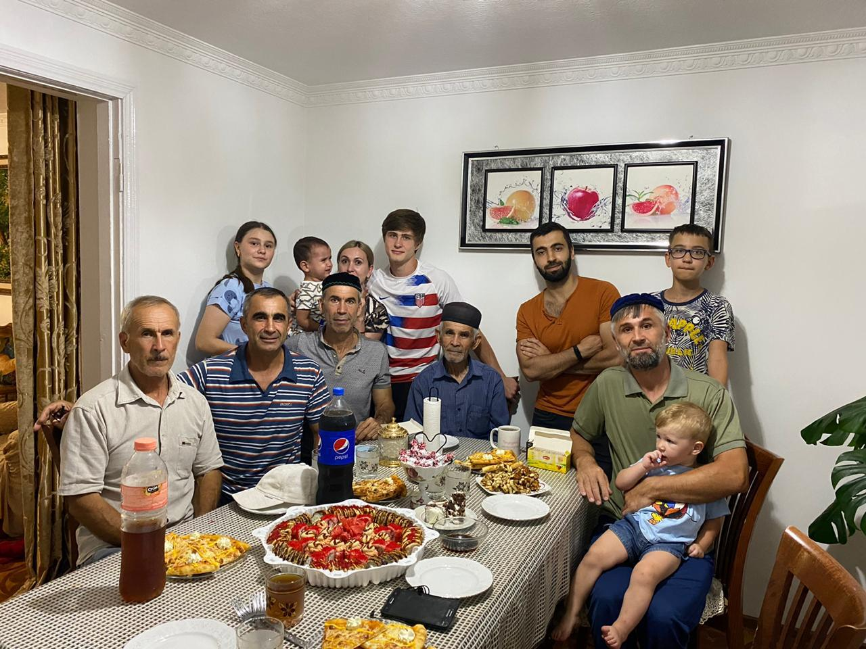

Slide 26
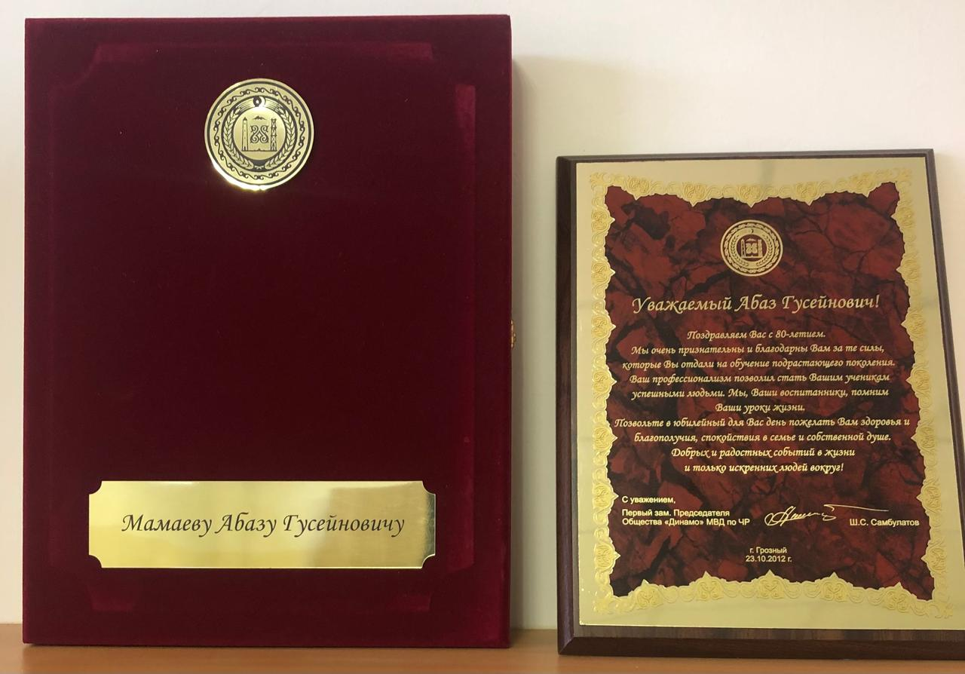

Slide 27
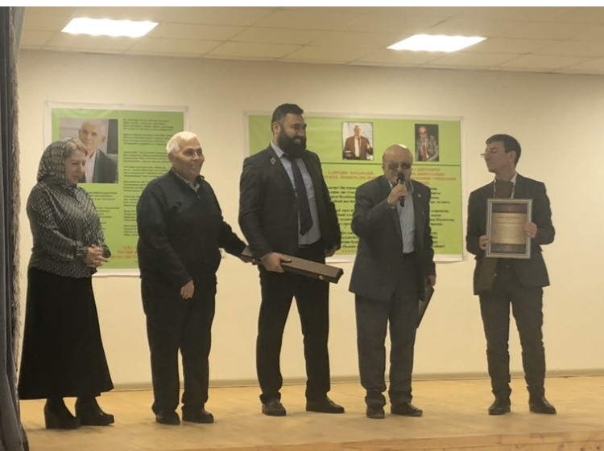

Slide 28
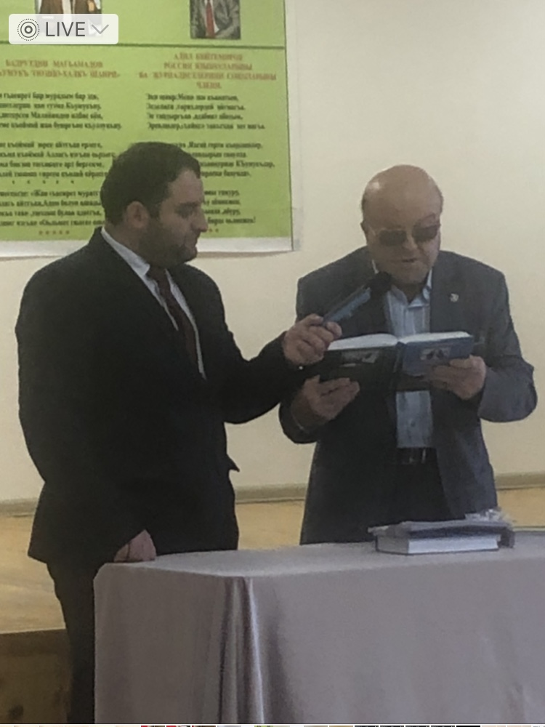
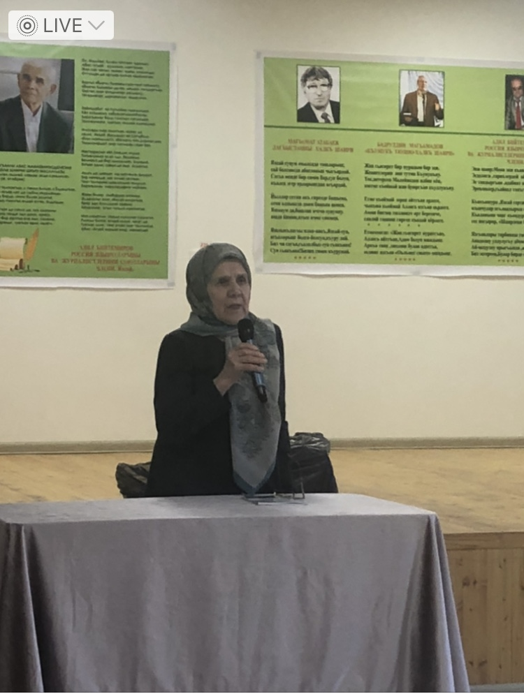

Slide 29
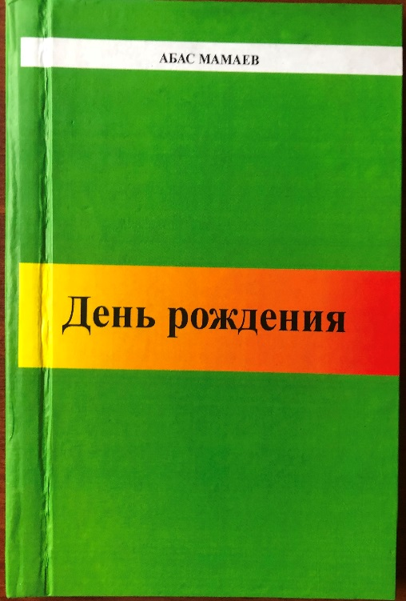
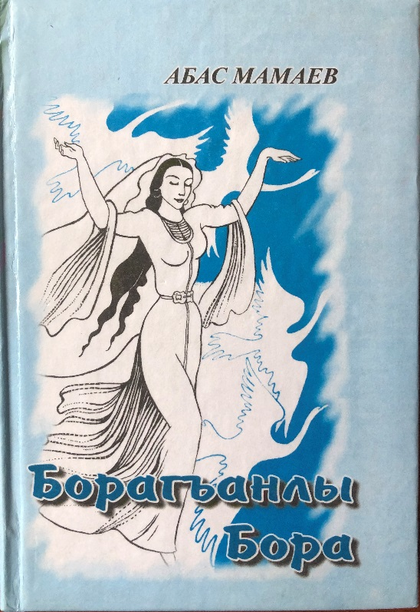

Slide 30
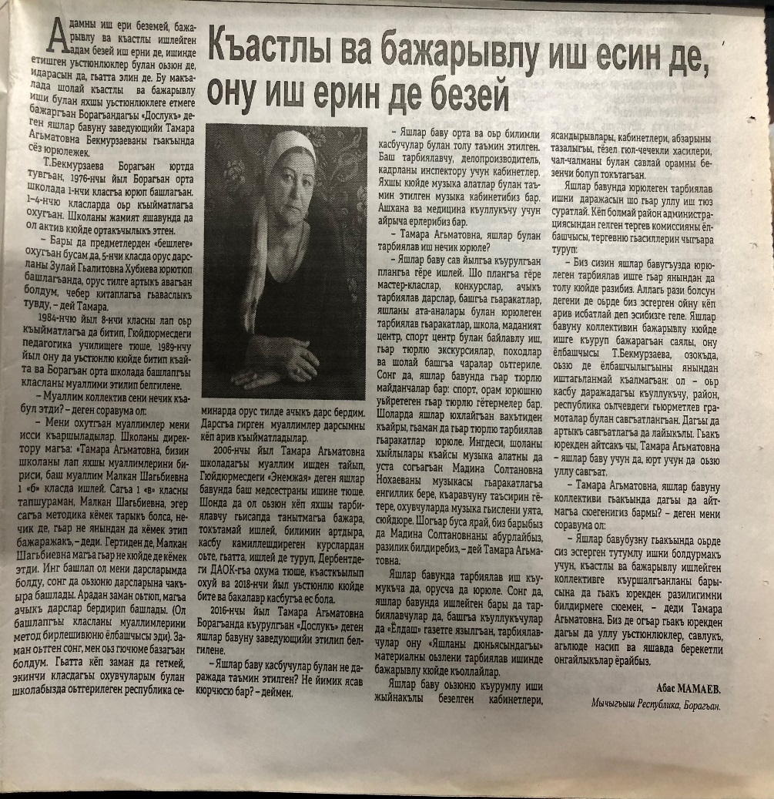
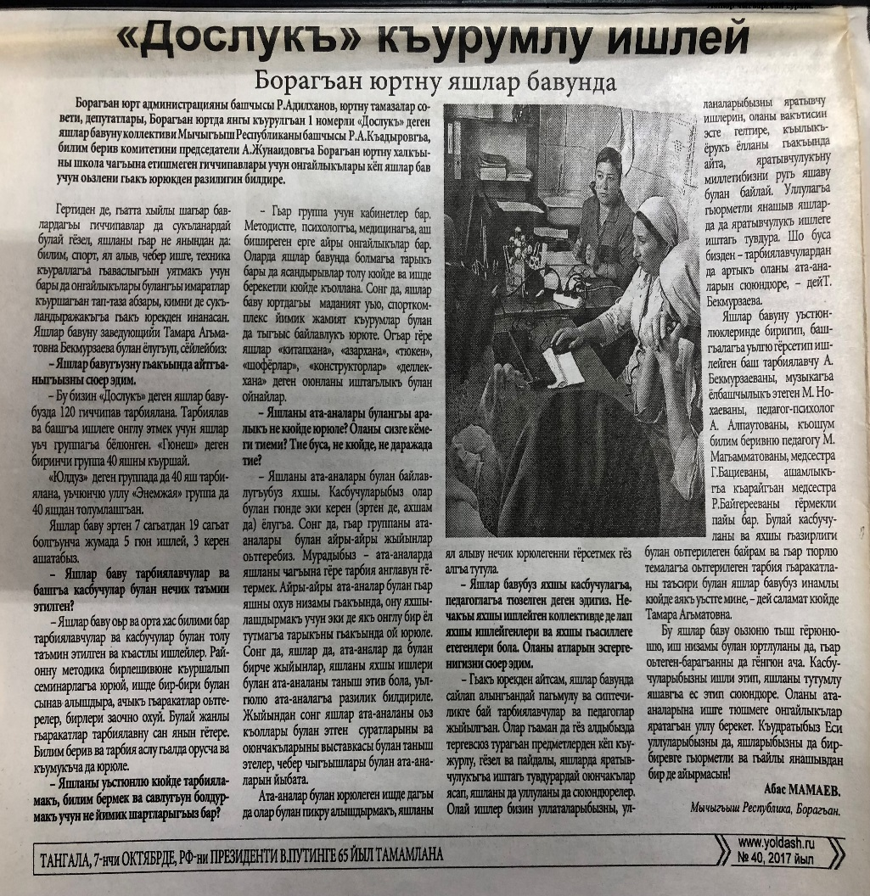

Slide 31
Достигнутые результаты:
-Педагоги приобрели новый опыт по нравственно-патриотическому воспитанию, повысили свою профессиональную компетенцию по теме проекта, объединили усилия родителей, специалистов ДОО в решении поставленных задач проекта; развивающая предметно-пространственная среда пополнилась за счет материалов, связанных с темой проекта;
-У детей появился интерес к изучению творчества брагунских поэтов и писателей обогатились знания о родном крае и природе Чеченской Республики; обогатился словарный запас детей (прилагательными, глаголами, существительными), дети стали с удовольствием декламировать известные им стихи, лучше стали заучивать новые;
-Родители стали активными участниками проекта, желающими помочь педагогам в его реализации.

